Slide 1

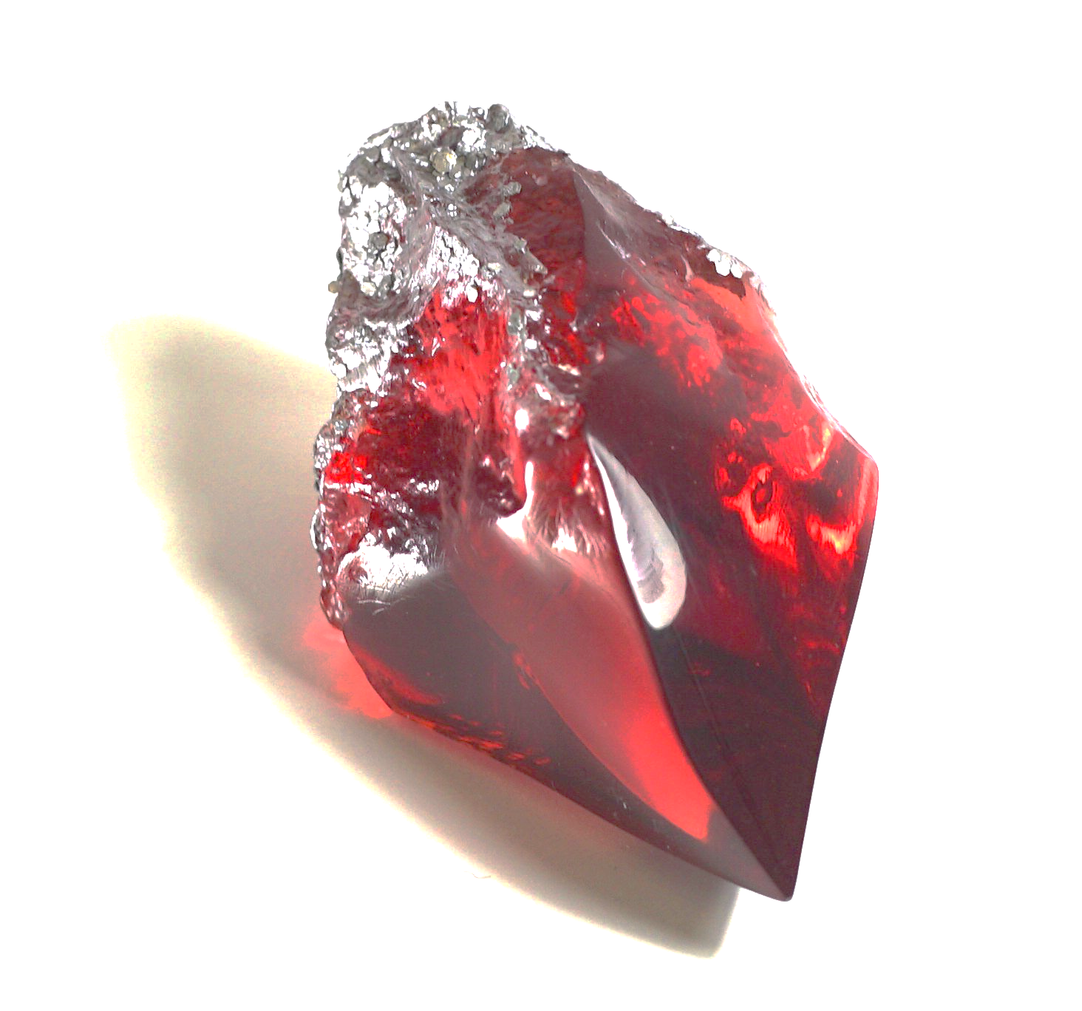
Вопрос № Экстра: Внеклеточные везикулы
Нгуен Т.

Slide 2
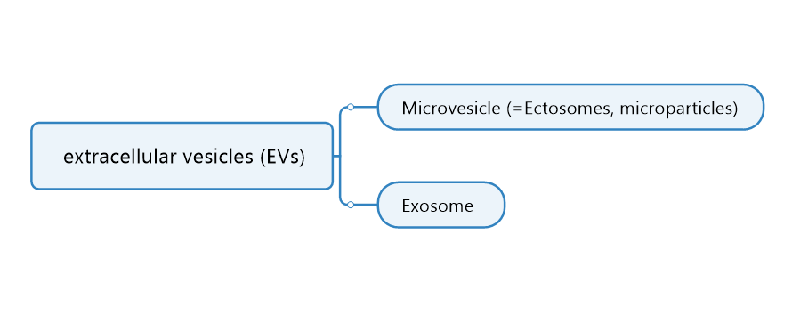
Попытаюсь объяснить

Slide 3
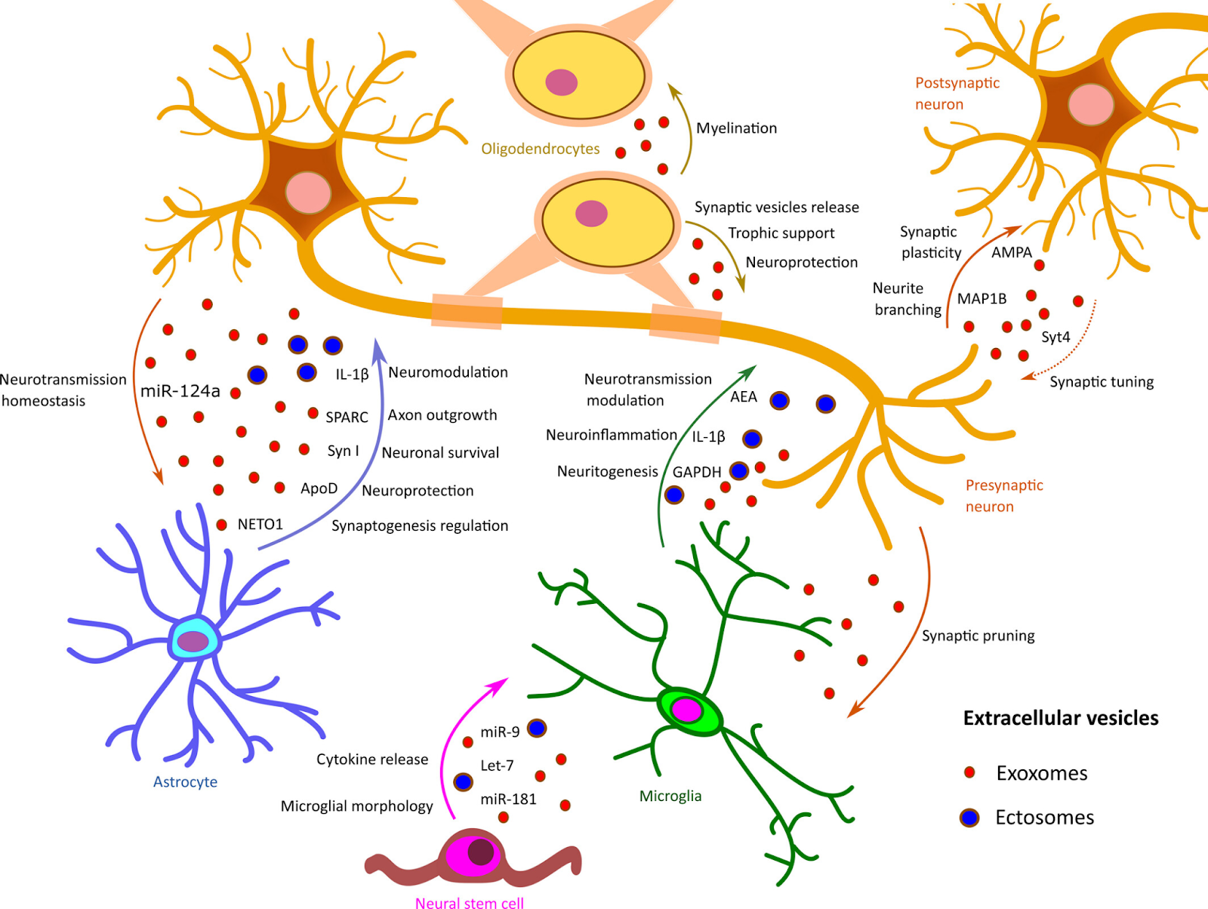
Она уже в раю, она ангел
Notes:
Ростик молодец, нашёл отличную картинку, тут буквально всё написано, жаль, что он сам этого не понял

Slide 4
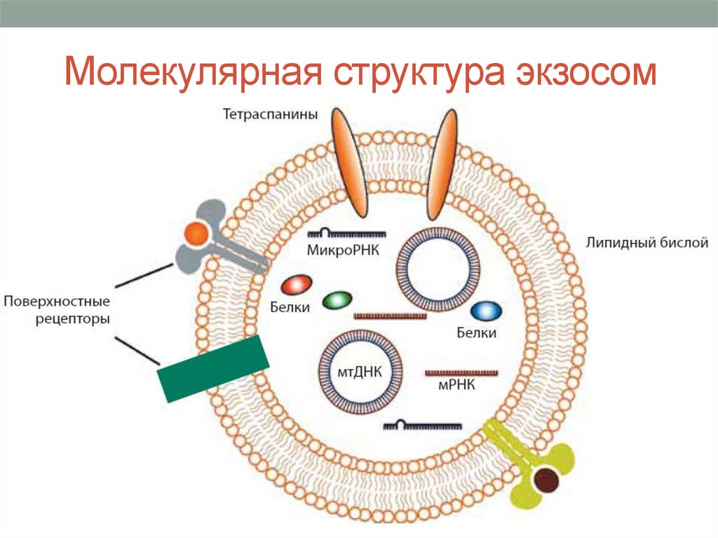
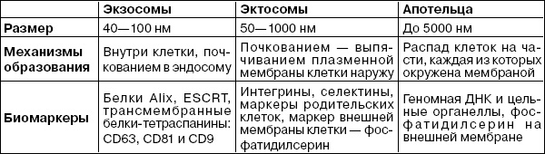
Ну вот какая разница?!

Slide 5
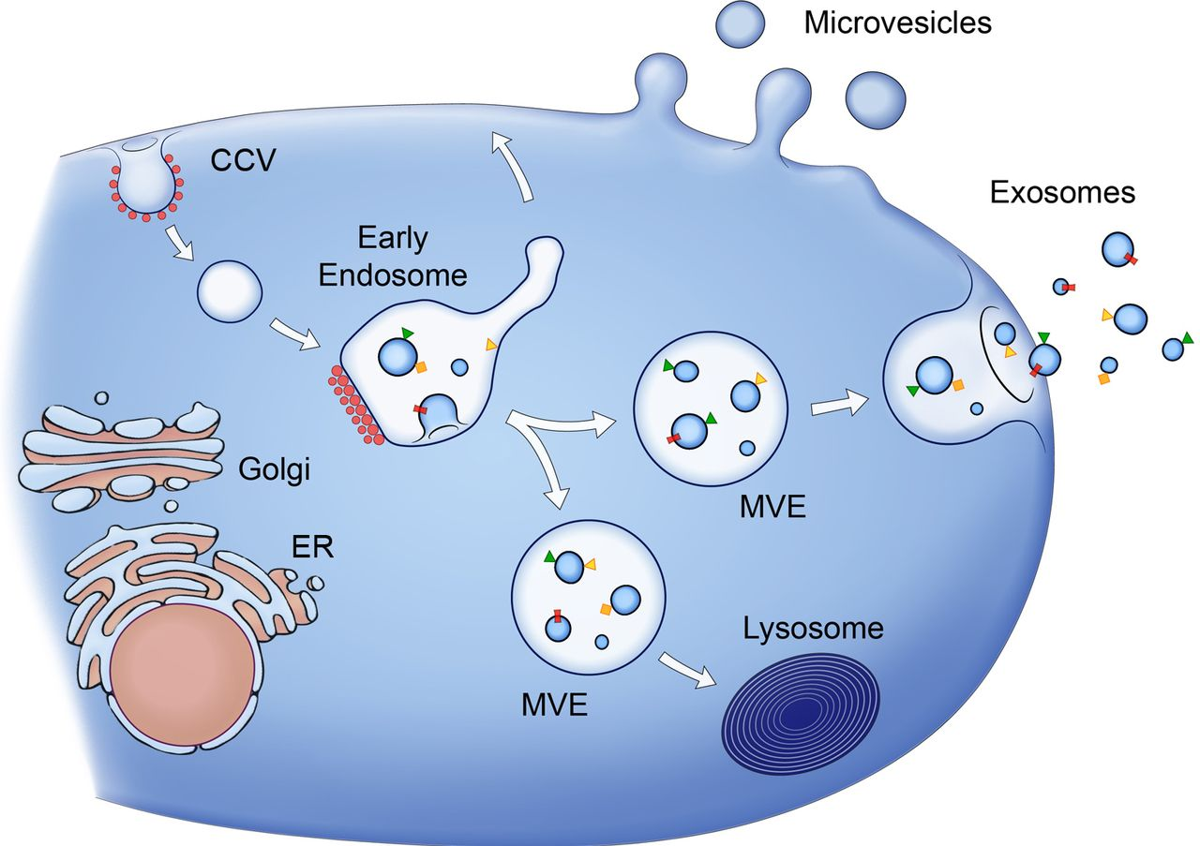
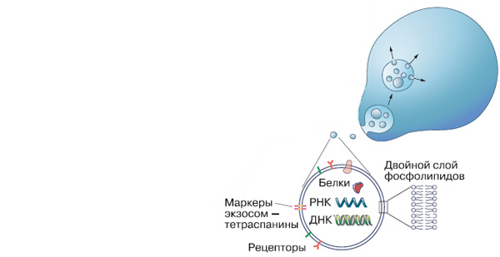
Ну вот какая разница?!

Slide 6
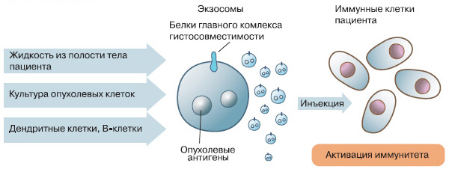
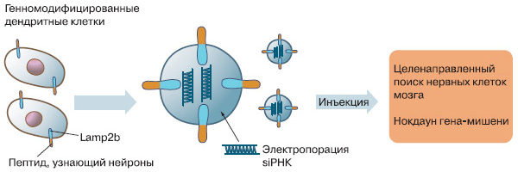
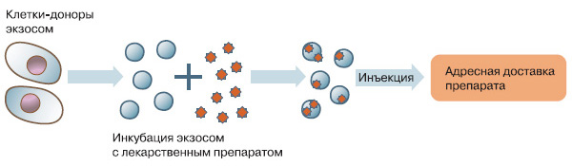
НУ ЭТО ЖЕ КРУТО!
Типа с помощью этой штуки можно таргетно лечить ткани аж на уровне отдельных генов, белков как минимум тремя способами. Короче очередные пять ложек эликсира, если вы понимаете о чём я…
Notes:
Типа с помощью этой штуки можно таргетно лечить ткани аж на уровне отдельных генов, белков как минимум тремя способами. Короче очередные пять ложек эликсира, если вы понимаете о чём я…

Slide 7
Я – великий грешник и у всех прошу прощения

